Slide 1
BoGyeong Lim
PORTFOLIO 2026

Slide 2
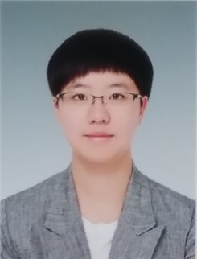
01. ABOUT ME
Focus: UX Flow & Maintainable Architecture
단순 기능 구현을 넘어 상태 흐름의 명확성과 유지보수성을 최우선으로 생각합니다. 최근에는 오픈소스 생태계와 브라우저 엔진 기여에 깊은 관심을 가지고 공부하고 있습니다.
Phone
010-3396-6856
Email
qhrudlim@gmail.com
GitHub
qhrudlim

Slide 3
02. TECH STACK
FRONTEND
LANGUAGES
BACKEND / DB
TOOLS
React
JS/TS
Django
Git/GitHub
Vue
Python
MySQL
Figma
HTML/CSS
Java
Jira

Slide 4
03. MILESTONES
2026.06
SSAFY 14기 수료
구미캠퍼스 | 공통 프로젝트 반 우승
2025.08
충남대 석사 졸업
과학수사학 전공
2025.06
웹디자인 교육 수료
SBS 아카데미 컴퓨터아트학원
2022.02
계명대 학사 졸업
화학 전공
2016.02
한국사 2급 취득
국사편찬위원회

Slide 5
04. FEATURED PROJECT: DocQ
DocQ: PDF-based Multiplayer 3D Quiz Game
🏆 SSAFY 공통 프로젝트 반 우승 수상 | 2026.01.06 ~ 2026.02.13 (6주)
Technical Challenges
• 2.5D 렌더링 한계 -> 3D 통합 구조 전환
• FBX 에셋 로딩 문제 -> GLTF 최적화
• 상태 기반 게임 흐름 자동화 설계
Project Screenshot Area

Slide 6
05. ADDITIONAL PROJECTS
BioTwin (특화)
생체 데이터 시각화 플랫폼
Stack: Vue.js / TypeScript
실시간 모니터링 대시보드 및 차트 구현
JIPCHAK (자율)
IoT 스마트 솔루션
Stack: React / Tailwind / IoT
메인 페이지 UI/UX 및 하드웨어 연동

